Slide 1
3、最近对和凸包问题的蛮力算法
凸包问题
凸包可以为给定集合提供近似。
凸包可以代替点集进行快速碰撞检测。
凸集合：平面上点的集合，若其中任意两点为 端点的线段都属于该集合，则此集合是凸的

Slide 2
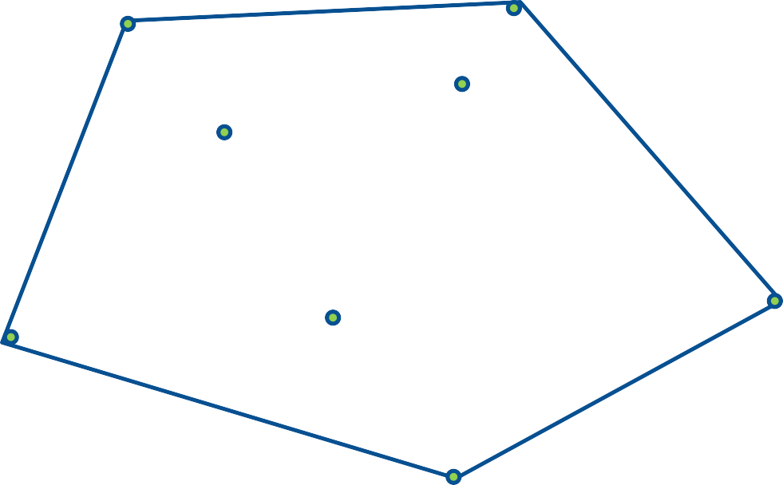
3、最近对和凸包问题的蛮力算法
凸包问题
凸包：点集S的凸包，是包含S的最小凸集合。
任意包含n>2个点（不共线）的集合S的凸包是以
S中某些点为顶点的凸多边形。
��
��
��
��
��
��
��
��
图中8个点的集合的凸包是以P1，P5，P6，P7和P3为顶点的凸多边形

Slide 3
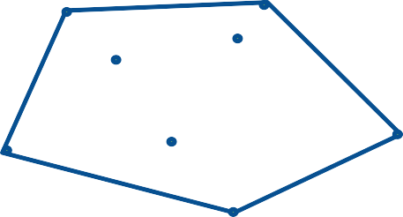
3、最近对和凸包问题的蛮力算法
凸包问题是为一个n个点的集合构造凸包的问题。 为了解决该问题，需要找出某些点，它们将作为这个 集合的凸多边形的顶点。数学家将这种多边形的顶 点称为“极点”。
一个凸集合的极点是这个集合中这样的点：对于任何 以集合中的点为端点的线段来说，它们不是这种线 段的中点。例如，一个三角形的极点是它的3个顶 点， 一个圆形的极点是它圆周上的所有点，对于图 中8个点的集合来说，它的凸包的极点是P₁，P₅
，P_{6，}P₇和P₃。
��
��
��
��
��
��
��
��

Slide 4
3、最近对和凸包问题的蛮力算法
step1：对于一个n个点集合中的两个点P_{i},P_{j}，当 且仅当该集合中的其他点都位于穿过这两点的直线 的同一边时，它们的连线是该集合凸包边界的一部 分。
step2：对每一对点都做一遍检查之后，满足条件 的线段构成该凸包的边界。

Slide 5
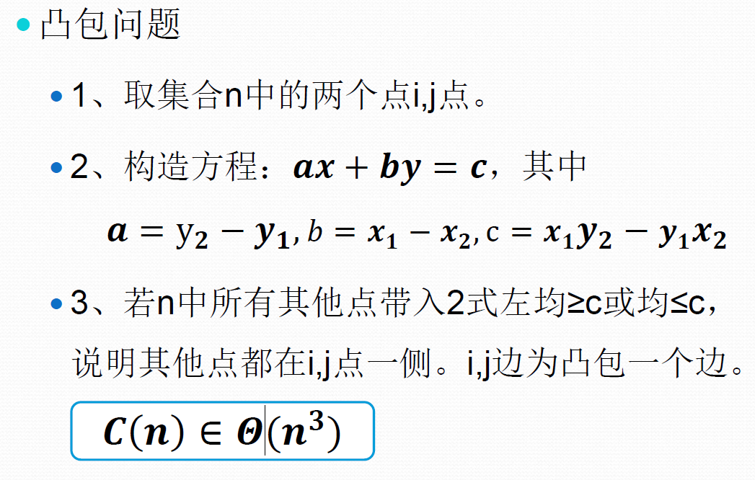
3、最近对和凸包问题的蛮力算法

Slide 6
凸包问题的Graham栈扫描算法
Graham的扫描是一个很优美的过程，用到的 数据结构也很简单，仅仅是一个栈而已；
核心思想是按照排好的序，依次加入新点得到 新的边；
如果和上一条边成左转关系就压栈继续；如果 右转就弹栈直到和栈顶两点的边成左转关系， 压栈继续；
实现的时候我们不用存边，只需要按顺序在栈 里存点，相邻两点就是一条边；
由于我们时时刻刻都保证栈内是一个凸壳，所 以最后扫描完毕，就得到了一个凸包。

Slide 7
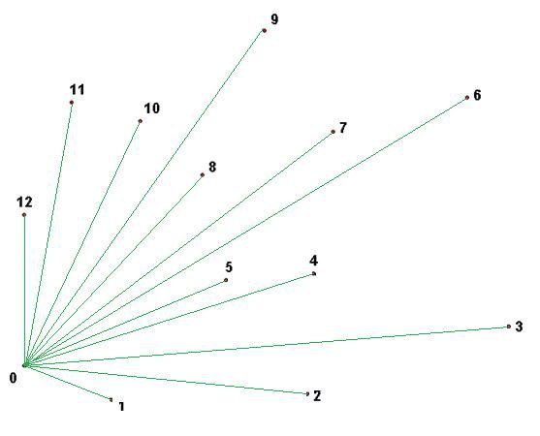
凸包问题的Graham栈扫描算法
下面演示一下栈扫描的过程
1、选择初始点
左下方点为0号点
2、排序所有点
与0号点连线的极 角排序

Slide 8
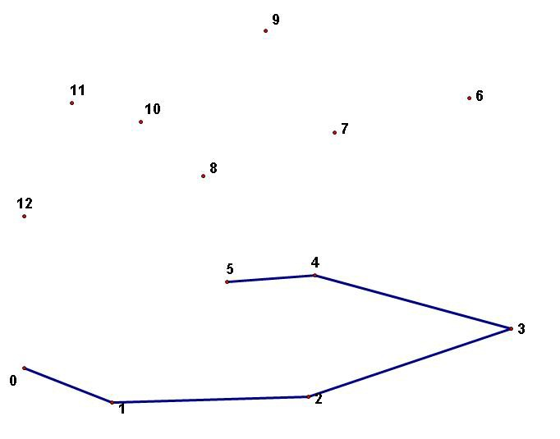
凸包问题的Graham栈扫描算法
下面演示一下栈扫描的过程
3、依次加入点
4、测试左转条件 满足则压栈转3，不 满足则出栈转3
当前边与上条边构成 左转关系。

Slide 9
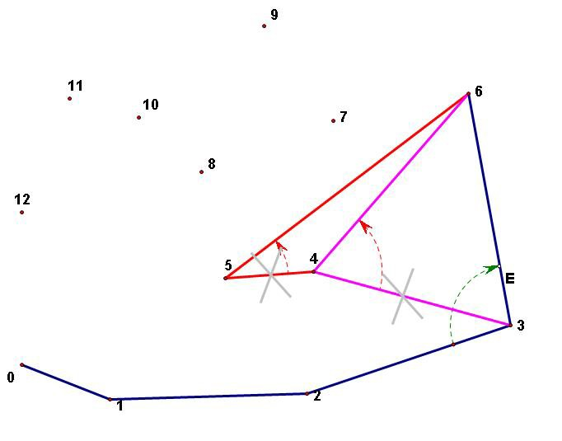
凸包问题的Graham栈扫描算法

Slide 10
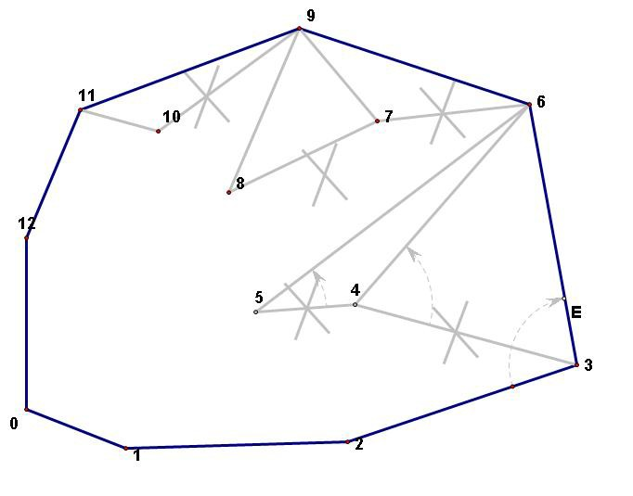
凸包问题的Graham栈扫描算法
这样Graham扫描算法基本完成
复杂度是排序O(Nlog₂N)，扫描O(N) {每个点仅仅 出入栈一次}，合起来是O(Nlog₂N)的算法。

Slide 11
4、穷举查找
要求生成问题域中每个元素，选出满足问题 约束的元素，然后找出一个期望元素（最优 化元素）
旅行商问题
背包问题
分配问题

Slide 12
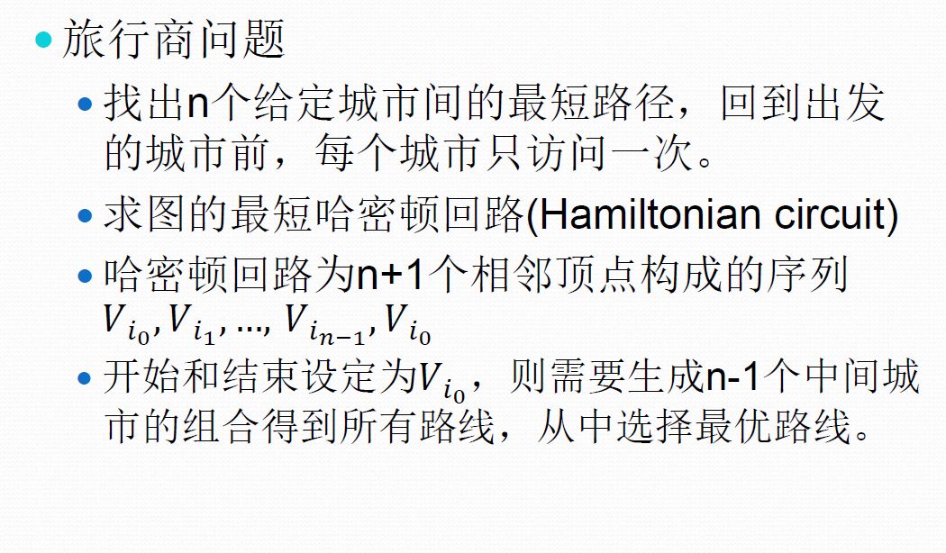
4、穷举查找

Slide 13
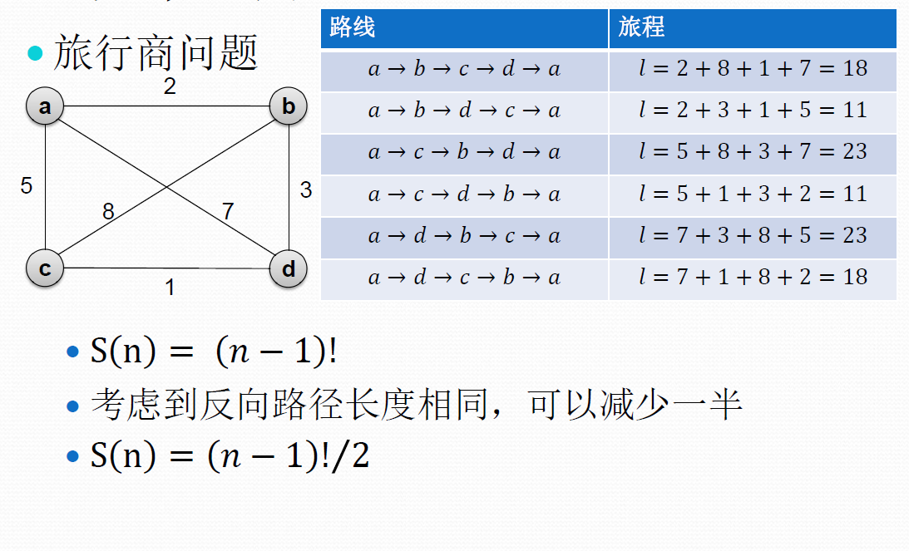
4、穷举查找

Slide 14
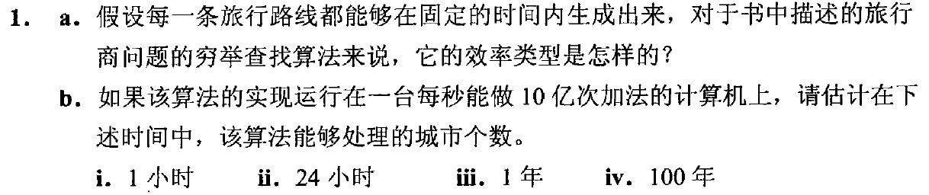
4、穷举查找
旅行商问题
3.6E12 | 8.64E13 | 3.15E16 | 3.15E18
15! | 16! | 17! | 18! | 19! | 20!
1.3E12 | 2.1E13 | 3.6E14 | 6.4E15 | 1.2E17 | 2.4E18

Slide 15
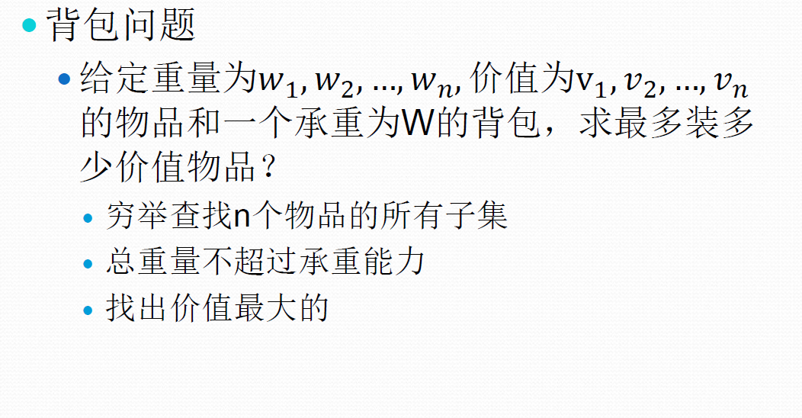
4、穷举查找

Slide 16
4、穷举查找
背包问题
例子：背包体积W=10。物品1(体积7,价值42), 物品2(3,12),物品3(4,40),物品4(5,25)
子集 | 总重量 | 总价值
∅ | 0 | 0
1 | 7 | 42
2 | 3 | 12
3 | 4 | 40
4 | 5 | 25
1,2 | 10 | 54
1,3 | 11 | 不可行
1,4 | 12 | 不可行

Slide 17
4、穷举查找
背包问题
例子：背包体积W=10。物品1(体积7,价值42), 物品2(3,12),物品3(4,40),物品4(5,25)
子集 | 总重量 | 总价值
2,3 | 7 | 52
2,4 | 8 | 37
�, � | 9 | 65
1,2,3 | 14 | 不可行
1,2,4 | 15 | 不可行
1,3,4 | 16 | 不可行
2,3,4 | 12 | 不可行
1,2,3,4 | 19 | 不可行

Slide 18
4、穷举查找
背包问题
例子：背包体积W=10。物品1(体积7,价值42), 物品2(3,12),物品3(4,40),物品4(5,25)
n个元素的子集个数为2^{n},以查找子集为基准 的算法复杂度∈ Ω(2^{n})
旅行商问题和背包问题都是NP(非多项式)问 题，目前没有已知的效率可以用多项式来表 示的算法。

Slide 19
4、穷举查找
分配问题
n个任务分配给n个人执行，每个任务一个人。 对i,j∈1,2,…,n来说，j任务分配给i人的成本 为C[i,j]。问最小成本的分配方案。
例子，成本矩阵：
人员 | 任务1 | 任务2 | 任务3 | 任务4
人员1 | 9 | 2 | 7 | 8
人员2 | 6 | 4 | 3 | 7
人员3 | 5 | 8 | 1 | 8
人员4 | 7 | 6 | 9 | 4

Slide 20
4、穷举查找
人员 | 任务1 | 任务2 | 任务3 | 任务4
人员1 | 9 | 2 | 7 | 8
人员2 | 6 | 4 | 3 | 7
人员3 | 5 | 8 | 1 | 8
人员4 | 7 | 6 | 9 | 4
分配问题
4个任务全排列分配给1-4号人员执行,复杂度n !
分配方案 | 成本
<1,2,3,4> | 9+4+1+4=18
<1,2,4,3> | 9+4+8+9=30
<1,3,2,4> | 9+3+8+4=24
<1,3,4,2> | 9+3+8+6=26
<1,4,2,3> | 9+7+8+9=33
<1,4,3,2> | 9+7+1+6=23
<2,1,3,4> | 2+6+1+4=13
… | …

Slide 21
5、深度优先查找和广度优先查找
深度优先查找DFS
1）从任意顶点开始访问图的顶点，标记为 已访问
2）访问当前节点邻接的一个未访问节点， 直到遇到终点（所有临边都被访问过）
3）沿着来路后退一条边。若还有未访问的 点则转2，否则结束
可根据深度优先遍历图，构造出深度优先查 找森林，深度优先使用堆栈数据结构

Slide 22
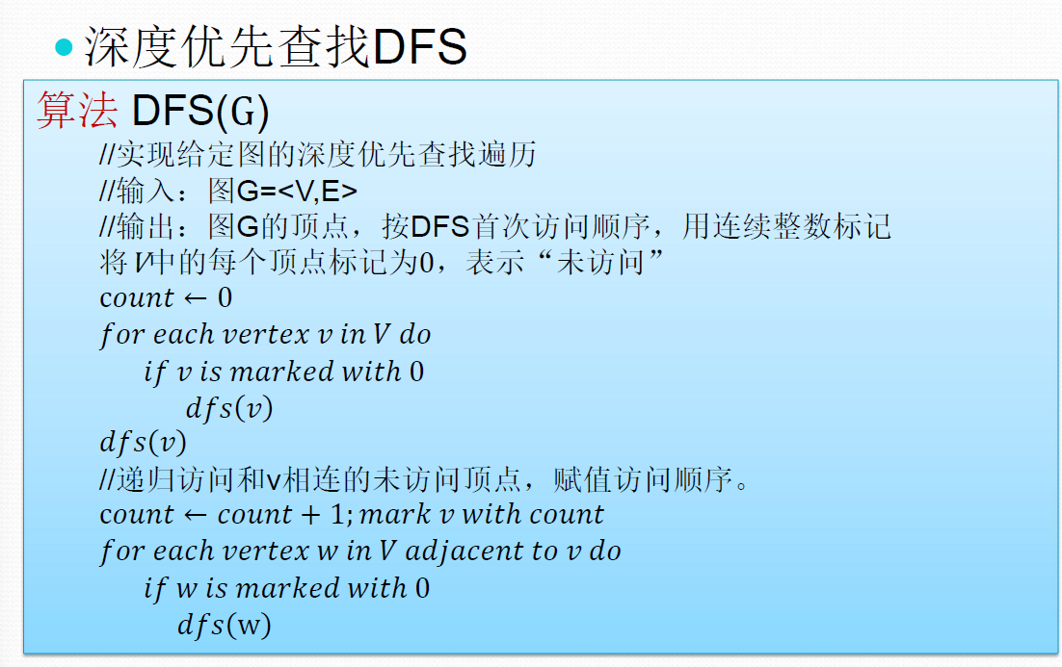
5、深度优先查找和广度优先查找

Slide 23
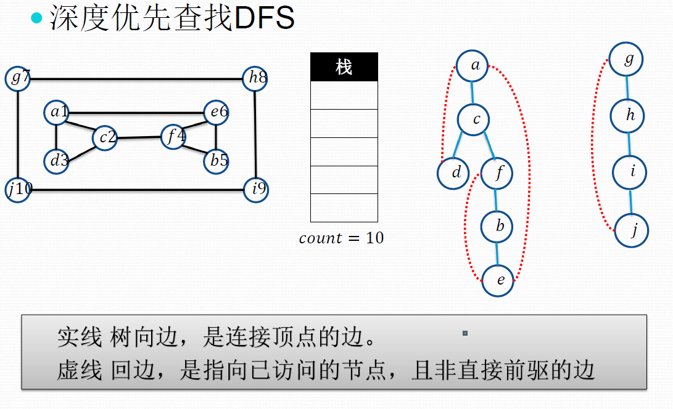
5、深度优先查找和广度优先查找

Slide 24
5、深度优先查找和广度优先查找
深度优先查找DFS
深度优先查找的效率: 消耗的时间和用来表 示图的数据结构的规模是成正比的。因此， 对于邻接矩阵表示法，该遍历的时间效率属 于Θ( V ²); 而对于邻接链表表示法，它属于 Θ(V+E )，其中 V 和 E 分别是图的顶点 和边的数量。
具有两种顶点访问顺序：先序访问（顶点入 栈的时候访问）和后序访问（顶点出栈的时 候访问）。

Slide 25
5、深度优先查找和广度优先查找
深度优先查找DFS
DFS重要的基本应用包括检查图的连通性 和无环性。因为DFS在访问了所有和初始 顶点有路径相连的顶点之后就会停下来， 所以我们可以这样检查一个图的连通性：
从任意一个节点开始DFS遍历，算法停下 来时，检查是否所有的顶点都被访问过。
利用回边查找无环性。

Slide 26
5、深度优先查找和广度优先查找
广度优先查找BFS
首先访问所有和初始顶点邻接的顶点
然后是离它两条边的所有未访问顶点，循环
直到所有与初始点联通的顶点访问完毕。
可根据广度优先遍历图，构造出广度优先查找 森林，广度优先使用队列数据结构

Slide 27
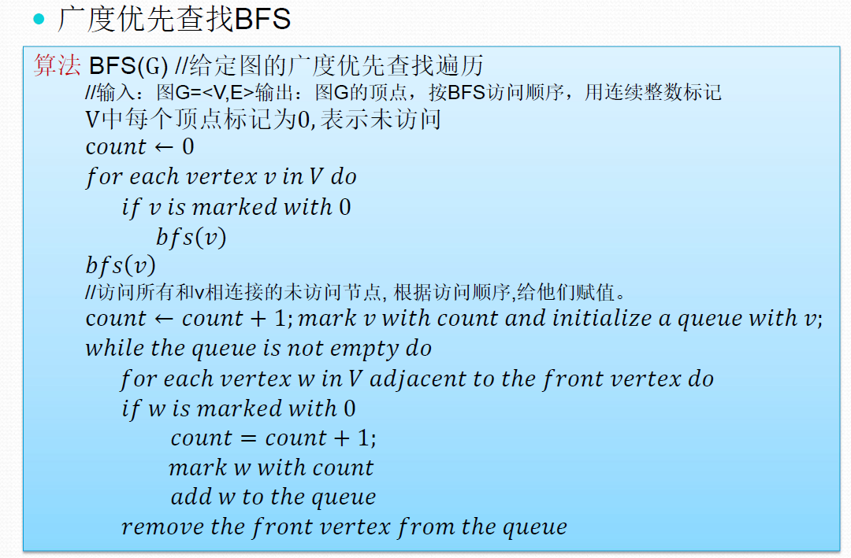
5、深度优先查找和广度优先查找

Slide 28
5、深度优先查找和广度优先查找
广度优先查找BFS
广度优先查找的效率: 和深度优先查找一 样，消耗的时间和用来表示图的数据结构 的规模是成正比的。因此，对于邻接矩阵 表示法，该遍历的时间效率属于Θ( � ²); 而对于邻接链表表示法，它属于Θ( � +
� )，其中 V 和 E 分别是图的顶点和边的 数量。

Slide 29
5、深度优先查找和广度优先查找
广度优先查找BFS
广度优先查找的效率:
不同的是：广度优先查找只产生顶点的 一种排序。因为队列是FIFO(先进先出)的 结构，所以顶点入队的次序和他们出队的 次序是相同的。
也可以通过广度优先查找验证图的连通 性和无环性。

Slide 30
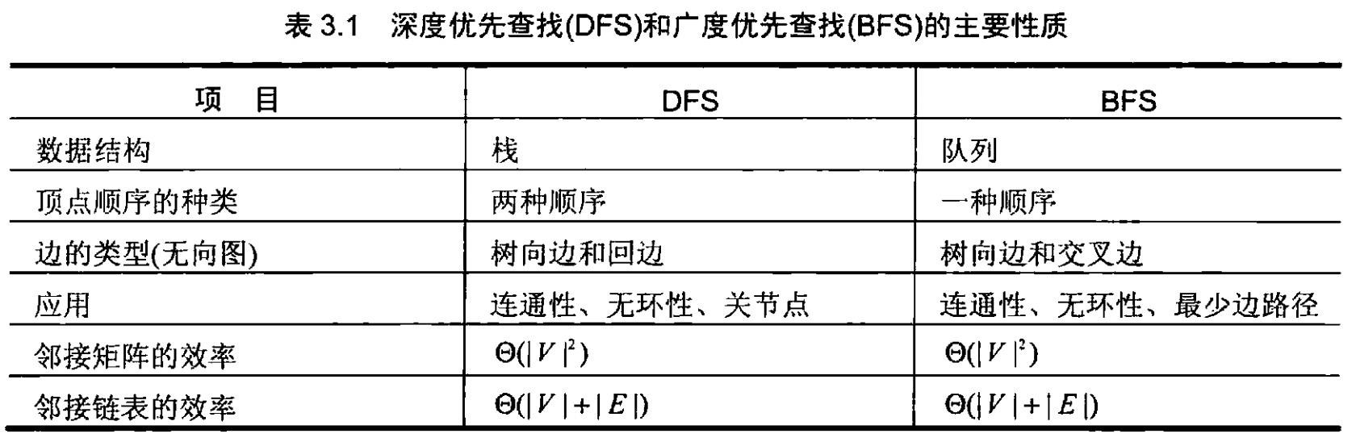
5、深度优先查找和广度优先查找
主要性质对比

